Slide 1
Память
в наследство

Slide 5
ВЕТЕРАНАМ ВОЙНЫ
Вы признания не ждали,
Когда шли в сплошном огне.
Ваши светлые медали,
Это правда о войне.
Это часть святого стяга
Тех далеких грозных лет,
Это доблесть и отвага
Всех сражений и побед.
Это жесткая наука
Совладения с врагом,
Это долгая разлука
С материнским очагом.
Это подвиги и слава,
Это пролитая кровь,
Это подлинное право
На почет и на любовь.
Всё, что вы перестрадали,
В ту жестокою войну,
Переплавилось в медали
И крутую седину.
Пусть гремят салюты, марши
Над Отечеством родным,
Это очень нужно павшим,
Еще более -живым.
Руслан Магула

Slide 6
4 февраля
1924 года рождения

Slide 7
БАСКАКОВ
ВЛАДИМИР ДМИТРИЕВИЧ
4 февраля 1924 года рождения
Участие в Великой Отечественной войне принимал с 1942 года по 1945 года в 1 механизированном корпусе 35 танковой бригады Закавказского фронта.
В 1943 году Закавказский фронт вошел в состав
1-го Белорусского фронта. Старший сержант запаса. Был ранен, инвалид 2-ой группы. Военный билет НВ № 0204330

Slide 8
Награжден:
Баскаков Владимир Дмитриевич
Медаль «За победу над Германией»
Медаль «За взятие Берлина»
Медаль «За отвагу»
Медаль «За освобождение Белоруссии» была вручена в 2007 году.
Орден «Отечественной войны 1-й степени»
Юбилейные медали

Slide 9
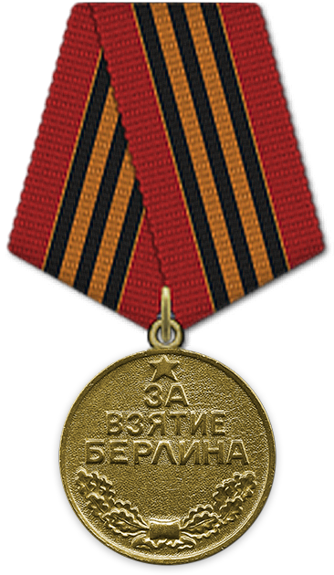
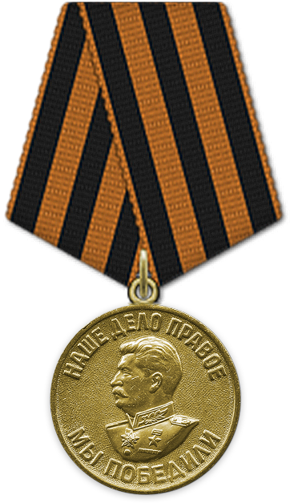
Баскаков Владимир Дмитриевич

Slide 10
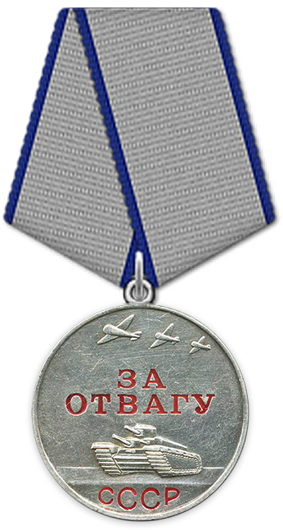
Баскаков Владимир Дмитриевич
Медаль «За отвагу»
Наградной документ
Дата рождения: __.__.1924
Дата поступления на службу: 12.01.1942
Место призыва: Ростовский ОВК, Ростовская обл.
Воинское звание: ст. сержант
Воинская часть: 35 мех. полк 35 мехбр
Даты подвига: 23.04.1945
Приказ подразделения
№: 26/н от: 05.07.1945 Издан: 35 мехбр

Slide 12
БАЖАНОВ НИКОЛАЙ ФЕДОРОВИЧ 1916 года рождения
Участвовал в боевых действиях в Великой Отечественной войне с 1942 г. по 1945 г.
Награжден:
Медалью
«За победу за Германией»
Юбилейными медалями

Slide 13
Бажанов Николай Фёдорович

Slide 14
Голубев Аркадий Иванович 1924 года рождения
Награжден:
Орден «Красной звезды»
Медаль «За отвагу»
Медаль «За победу над Германией»
Юбилейными медалями.
Участвовал в боевых действиях в Великой Отечественной войне с апреля 1943 г. по май 1945 г. Лейтенант запаса.

Slide 16
Голубев Аркадий Иванович
1924 года рождения
Боевой путь
Боевые действия в составе: 1024 сп
09.02.1942 - 09.02.1942
Боевые действия в составе: 1024 сп
10.03.1942 - 10.03.1942
Боевые действия в составе: 1024 сп
11.03.1942 - 11.03.1942
Боевые действия в составе: 1024 сп
09.06.1942 - 09.06.1942
Боевые действия в составе: 1024 сп
19.09.1942 - 19.09.1942
Боевые действия в составе: 1024 сп
01.01.1943 - 15.01.1943
Боевые действия в составе: 1024 сп
30.01.1943 - 30.01.1943

Slide 17
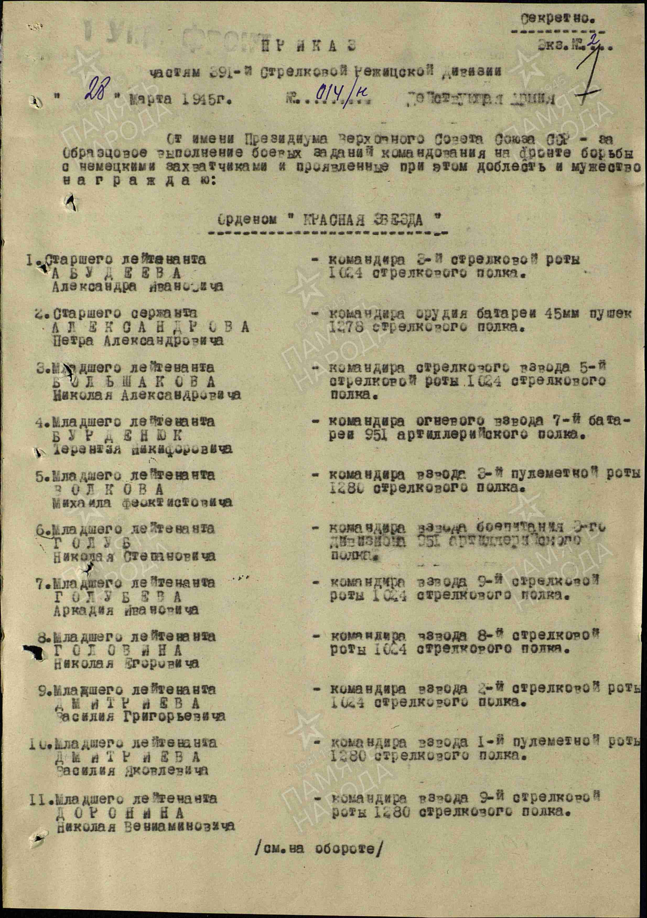
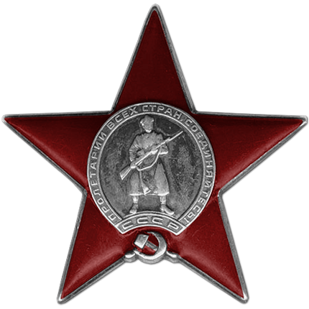
Голубев Аркадий Иванович
Орден
Красной Звезды

Slide 18
1911 года рождения

Slide 19
Зубарев Алексей Герасимович
Награжден:
Медаль «За победу над Германией»
Медаль «За победу над Японией»
Юбилейными медалями.
Участвовал в войне с Японией. Вернулся с фронта в 1945 году. Удостоверение участника Великой Отечественной войны.

Slide 21
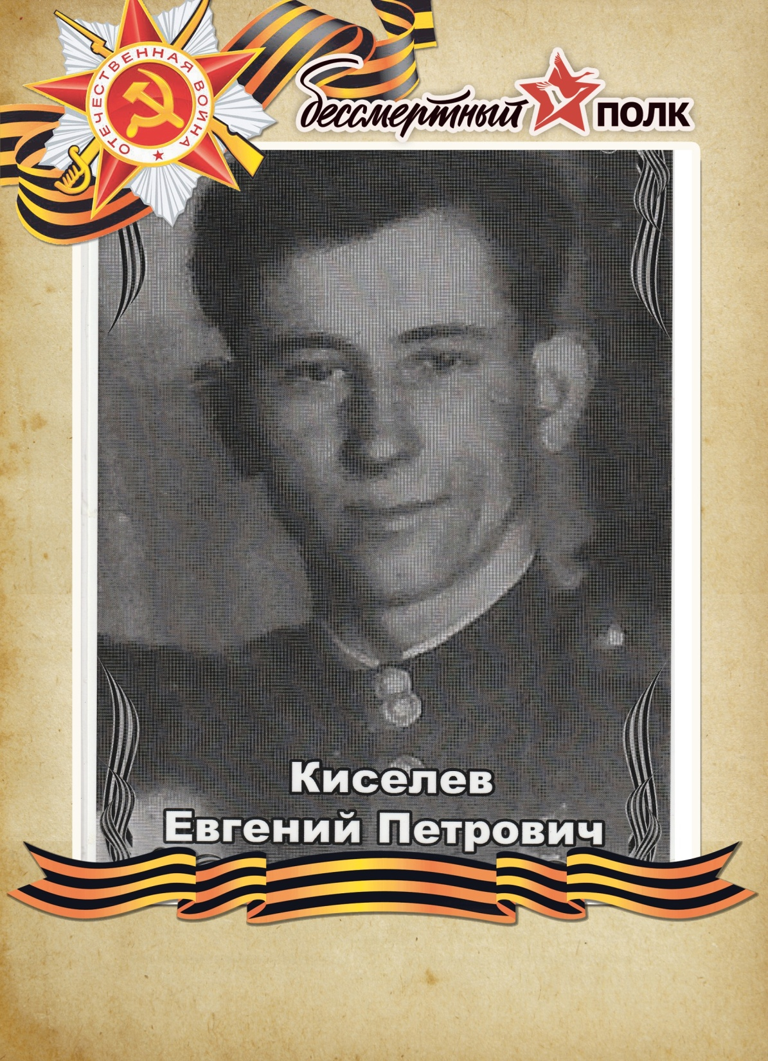
1 марта 1924 года рождения

Slide 22
КИСЕЛЕВ ЕВГЕНИЙ ПЕТРОВИЧ 1 марта 1924 года рождения
Уроженец п. Лунино, Лунинского района, Пензенской области. В рядах Вооруженных сил служил с 15 мая 1942 года по 9 декабря 1948года. Солдат.Стрелок.
В период с 25 мая 1944 года, участвовал в войне против фашисткой Германии в составе, 108 стрелкового пограничного полка, войск НКВД.
Полк входил в состав Действующей Армии с 22 января 1942 года по 9 мая 1945 года. Удостоверение участника войны: А № 126628, выдано 21 июня 1983 года Соболевским районным военным комиссариатом. Умер 20 июня 2006года.

Slide 23
Со слов сына
Евгения Петровича:
Отец мой был немногословен,
о войне мало рассказывал. В 18 лет ушел на фронт с Камчатки с. Кунжик в августе 1942 года, а вернулся осенью 1948 года. После войны еще три года действительной службы восстанавливали разруху.
От Москвы дошел до Кёнигсберга , есть медаль «За взятие Кёнигсберга».Освобождал Литву, Латвию, Польшу. Служил в войсках НКВД.
Родом из Лунино Пензенской области. После службы заехал на родину погостить, там на Кунжик (поселка уже нет).Поднимали колхоз. Работал шкипером, бригадиром на ставных неводах. В 1962 году колхозы укрупнялись и переселили в с.Устьевое.

Slide 25
Киселев
Евгений Петрович

Slide 26
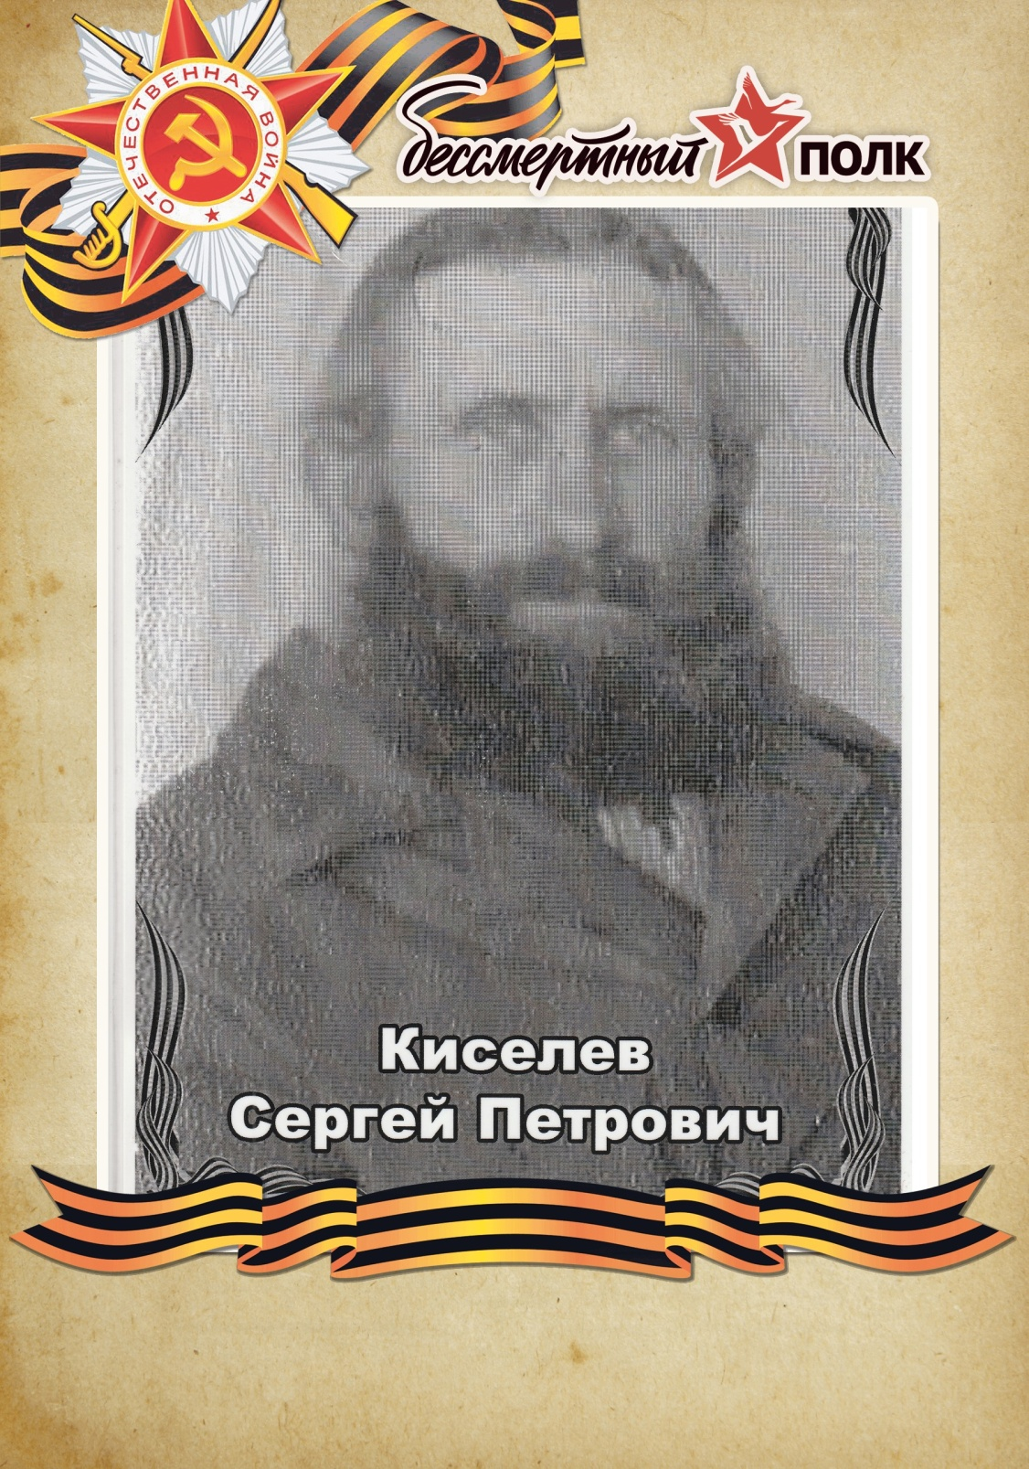
1918 года рождения

Slide 27
Киселев Сергей Петрович
Награжден:
Медалью «За победу над Германией»
Медаль «За победу над Японией»
Юбилейными медалями
Участвовал в войне с Японией.
Вернулся с фронта в 1945 году. Удостоверение участника Великой Отечественной войны

Slide 28
1926 года рождения

Slide 30
Киселев Петр Павлович
Награжден:
Медаль
«За победу над Германией»
Орденом Отечественной войны II степени
Юбилейными медалями
С января 1942 года по март 1943 года участник в Великой Отечественной войне, партизан 2-й Курской партизанской бригады, партизанский отряд имени Фрунзе. Удостоверение участника великой Отечественной войны № 0531101,
мл. сержант запаса.

Slide 31
КРАСНОВ
НИКОЛАЙ АЛЕКСАНДРОВИЧ 1922 года рождения
Участвовал в войне с Японией с 9 августа по 3 сентября 1945 года в составе 157 отдельного Сахалинского полка. Удостоверение участника Великой Отечественной войны – А № 053094. Ефрейтор запаса.
Медалью «За победу над Германией»
Юбилейными медалями.
Награжден:

Slide 32
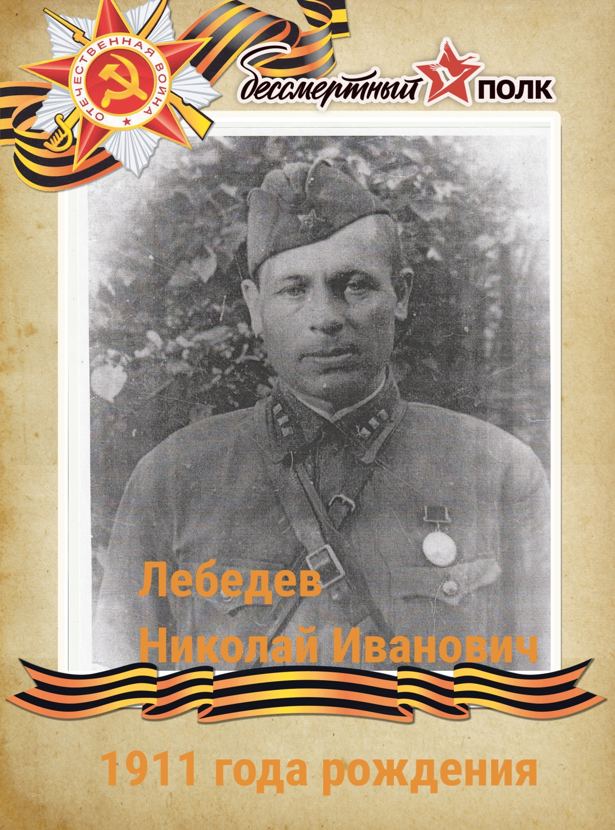

Slide 33
ЛЕБЕДЕВ НИКОЛАЙ ИВАНОВИЧ 1911 года рождения
Период службы в действующей армии: с сентября 1933г. по май 1941г. в в/ч 95463 Забайкальский военный округ, командир паркового взвода.
С мая 1942 г. по июль 1941 г. командир взвода 302,ремонтного батальона 5 легкотанковой бригады Среднеазиатского военного округа.
С июля 1941 год по декабрь 1944 год – командир взвода, 401 отдельной автороты подвоза 194 стрелковой дивизии 3 Западно- центрального Белорусского фронта.
С декабря 1944 года по июль 1946 года –помощник командира роты по технической части 401 отдельной автороты подвода 194 стрелковой Реченско - Краснознаменной дивизии Казанского военного округа
С 6 июля 1939 по 1 января 1940г. участие в боях против Японии.

Slide 34
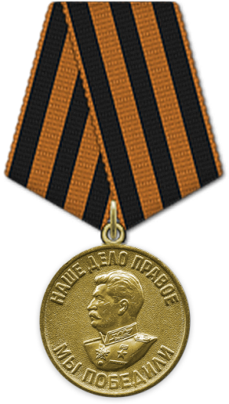
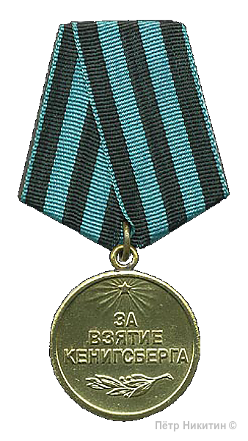
Лебедев
Николай Иванович
Награжден:
Орден «Красной звезды»
Орден «Отечественной войны 2- степени»
Медаль «За победу над Германией»
Медаль «За оборону Москвы»
Медаль «За взятие Кенигсберга»
Медаль «За боевые заслуги»
Медаль «За отвагу» 17 ноября 1939 г. за участие в боях на реке Холкин-Гол
Юбилейными медалями

Slide 35
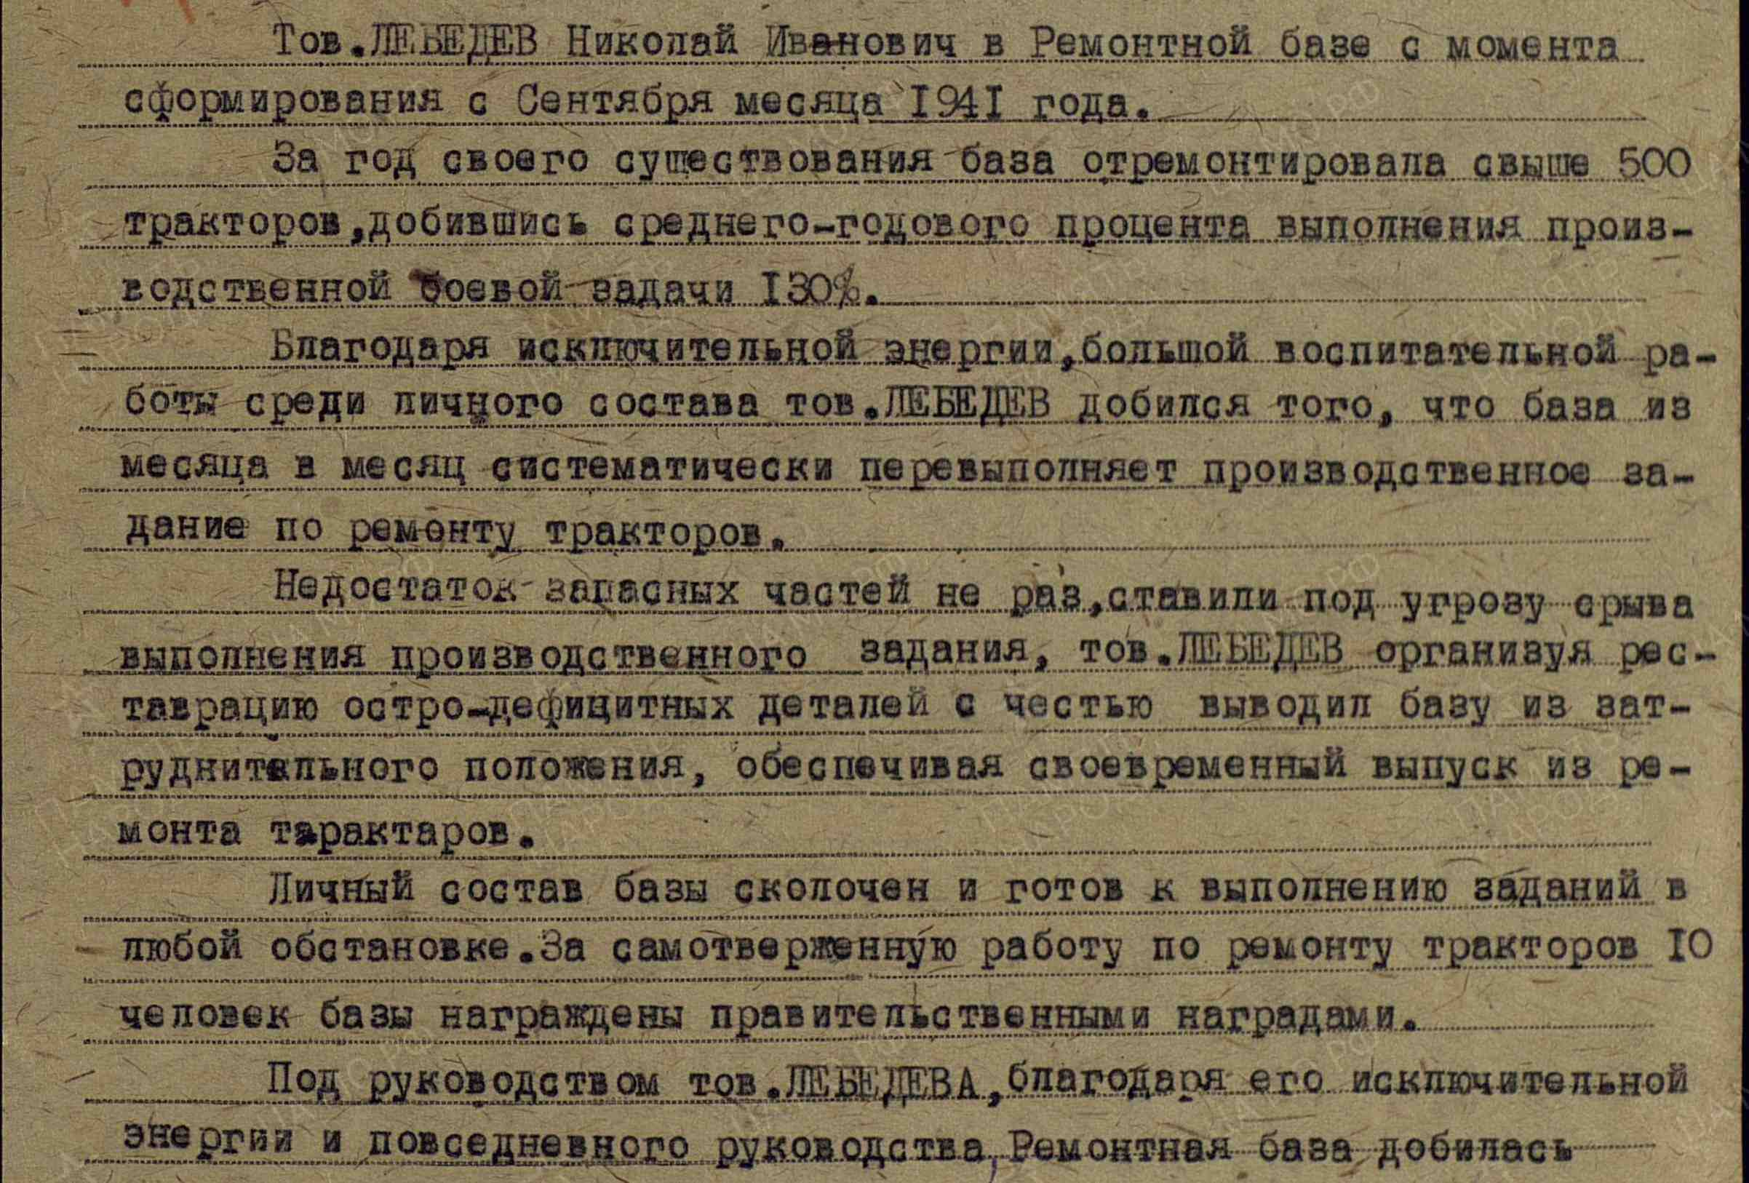
Лебедев
Николай Иванович
Подвиг
Звание: капитан в РККА с 1941 года Место службы: подвижная рем. база 35 11 А СЗФ
Орден
Красной Звезды

Slide 37
Участник в боевых действиях в Великой Отечественной Войне с января 1943 года по май 1945 года. Награжден:
Орден «Красной Звезды»
Медаль «За оборону Ленинграда»
МАКСИМЕНКО
ВЛАДИМИР АНТОНОВИЧ

Slide 39
ПАСТУХОВ ВЛАДИМИР КИРИЛЛОВИЧ 1919 года рождения
Проходил службу с августа 1939 года по декабрь 1946 года в составе 60-Курильского пограничного отряда, командир отделения. Участвовал в боевых действиях с 9 августа 1945 по 3 сентября 1945 года в войне с Японией. Старший сержант запаса. Военный билет НВ № 0260213.

Slide 40
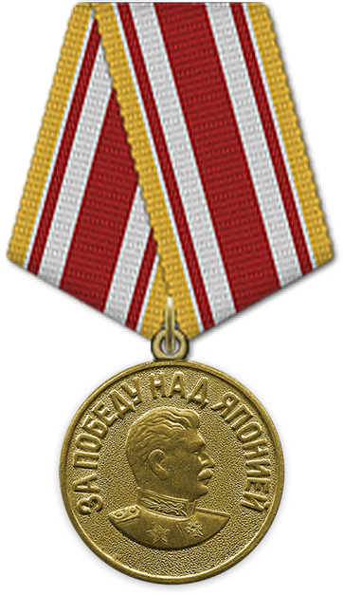
Пастухов
Владимир
Кириллович
Награжден:
Медаль «За победу над Японией»
Юбилейными медалями.
Орден Отечественной войны II степени
№ наградного документа: 76 Дата наградного документа: 06.04.1985
Орден
Отечественной войны
II степени

Slide 41
Пастухов Владимир Кириллович

Slide 43
САЛИКОВ
АЛЕКСАНДР ФИЛИППОВИЧ 1912 года рождения
Участвовал в боевых действиях в Великой Отечественной войне с 1942 года по 1945 года. Сержант запаса. Награжден:
Медаль «За победу над Японией»
Орден Отечественной войны II степени Юбилейными медалями.

Slide 45
Саликов
Александр
Филиппович
Год рождения: __.__.1912 Место рождения: Астраханская обл., Камызякский р-н, с. Караульное № наградного документа: 87 Дата наградного документа: 06.04.1985
Орден
Отечественной войны
II степени

Slide 46
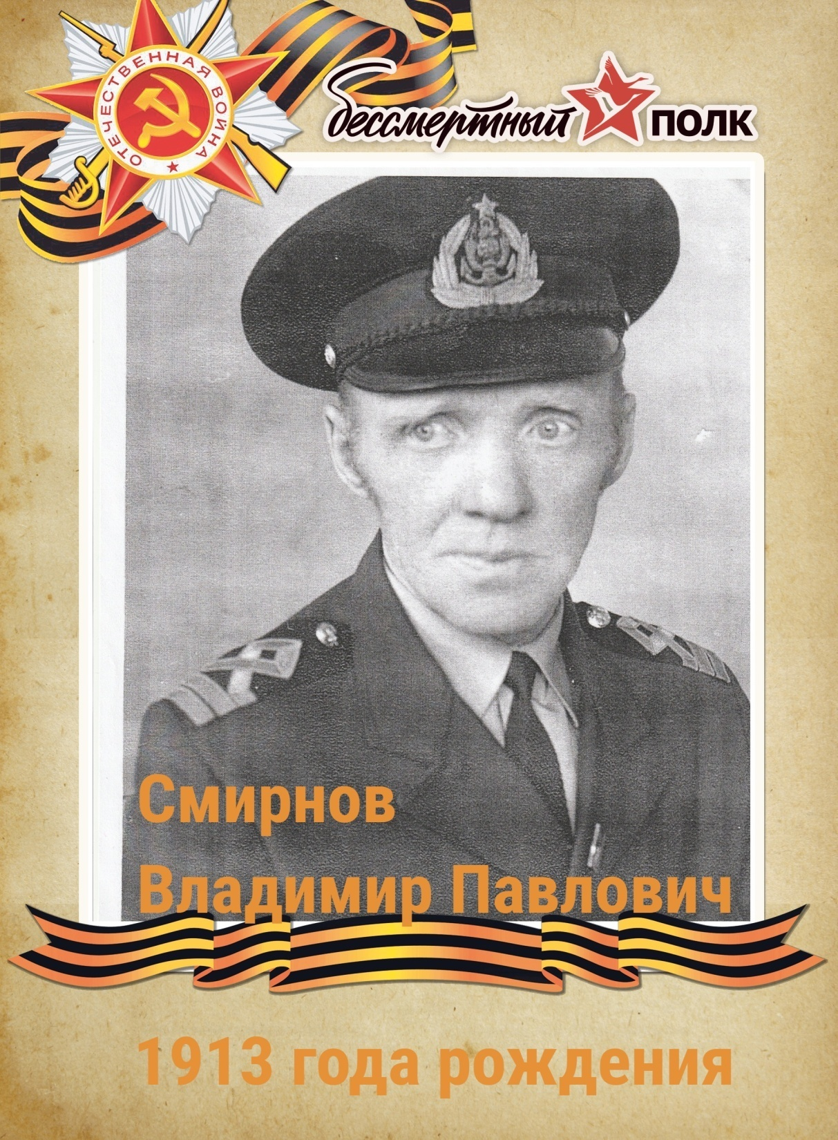

Slide 47
СМИРНОВ ВЛАДИМИР ПАВЛОВИЧ 1913 года рождения
Участник Великой Отечественной войны 1941-1945 г.г.
Награжден:
Медаль «За победу над Японией»
Юбилейной медалью «30 лет Победы»

Slide 49
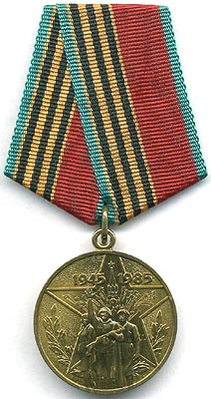
Удостоверение участника Великой Отечественной войны – В № 010026 Награждена: Медалью «За победу над Японией» Юбилейной медалью «40 лет Победы в Великой Отечественной Войне»
ТАЛАЛАЕВА
РАИСА АЛЕСАНДРОВНА

Slide 50
ТАМБОВЦЕВ
ПЕТР НИКОЛАЕВИЧ
1914 года рождения
Участвовал в боевых действиях в Великой Отечественной войне с июля 1941года. Кроме того участвовал в войне с Японией с августа по сентябрь 1945 года.
Старший лейтенант службы.
Военный билет ЕЛ № 0380502

Slide 51
Тамбовцев
Петр Николаевич
Награжден:
Медаль «За победу над Японией»
Благодарность «За отличные боевые действия» в войне против империалистической Японии.
Приказ от 23 августа 1945 года №372., подписанный Верховным Главнокомандующим Генералиссимус Советского Союза- И.В.Сталиным
Юбилейными медалями
30.09.1945
Медаль «За победу над Японией»
Наградной документ
Дата рождения: __.__.1914
Место рождения: Омская обл., Муромцевский р-н, с. Муромцево
Воинское звание: ст. лейтенант интенд. службы
Дата документа: 30.09.1945
Информация об архиве -
Архив: ЦАМО
Расположение документа: шкаф 84а, ящик 7
06.11.1947
Медаль «За боевые заслуги»
Наградной документ
Дата рождения: __.__.1914
Воинское звание: ст. лейтенант интенд. службы
Кто наградил: Президиум ВС СССР
Дата документа: 06.11.1947
Информация об архиве -
Архив: ЦАМО
Расположение документа: шкаф 84а, ящик 7

Slide 52
25 декабря
1924 года рождения

Slide 53
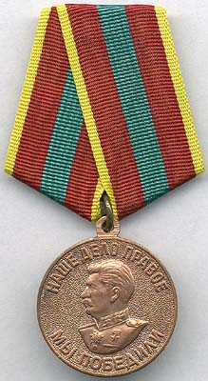
ТОЛСТИХИНА МАРИЯ ВАСИЛЬЕВНА 25 декабря 1924 года рождения
Ветеран трудового фронта.
Удостоверение Ш № 3389501.
Награждена:
Медаль «За доблестный труд »
Юбилейными медалями.

Slide 55
Проходил службу: В 51-м строительном батальоне с сентября 1940 по июнь 1941 года. В 16-м мосто - понтонном батальоне с июня 1941 года по май 1942 года. В 272-м отдельном саперном батальоне с мая 1942 года по декабрь 1943 года. В 280-ом отдельном инженерно-саперном с декабря 1943 года по 31 июля 1946 года. Участие в боевых действиях в Великой Отечественной войне принимал в 280-ом отдельном инженерно-саперном батальоне, который входил в состав действующей армии с 9 августа 1945 года по 3 сентября 1945 года. Ефрейтор запаса.
ФАЗЛЕЕВ
НИЯЗ ФАЗЛЕЕВИЧ 1921 года рождения

Slide 56
Фазлеев
Нияз Фазлеевич
Медаль «За отвагу»
Медаль «За победу над Японией»
Юбилейными медалями.
Награжден:

Slide 58
Уроженец Пензенской области, Бессоновского района, с.Бессоновка Участие в боевых действиях принимал с 22 июня 1941 года по 10 августа 1943 года Северо – Западный фронт.11 армия, 675 полк связи 75 отдельного батальона связи. Командир отделения, старший сержант. Военный билет НВ № 0080996. Ранен 10 августа 1943 года, под Брянском, ранение осколочное в живот. Лечился в госпитале г. Ессентуки с сентября 1943 год по февраль 1944 год.
ШАВОХИН
ИВАН АЛЕКСЕЕВИЧ 31 декабря 1919 года рождения

Slide 59
Шавохин
Иван Алексеевич
Награжден:
Медаль «За отвагу» в 1942году
Медаль «За победу над Японией»
Юбилейными медалями
Звание: сержант в РККА с 1940 года
Место призыва: Бессоновский РВК, Пензенская обл., Бессоновский р-н Место службы: 33 опс Дата подвига: 01.11.1942-31.12.1942,20.01.1943
№ записи: 17819628

Slide 61
Участвовал в боевых действиях в Великой отечественной войне в звании старший лейтенант, был командиром взвода. Освобождал Польшу, дошел до Берлина. Участвовал в боевых действиях в войне в войне с Японией. Был ранен, лишился правой руки.
ШИРШОВ
ВИКТОР СЕРГЕЕВИЧ 1923 года рождения

Slide 62
Ширшов
Виктор Сергеевич
Награжден:
Медаль «За победу над Японией»
Медаль «За победу над Германией»
Медаль «За боевые труды»
Орден «Трудовой славы»
Юбилейными медалями

